Slide 1




Dalyvaujamasis biudžetas - galimybė išgirsti
PLUNGĖS R. ŽEMAITIJOS KADETŲ GIMNAZIJOS DALYVAUJAMOJO BIUDŽETO PRISTATYMAS
INICIATYVOS DARBO GRUPĖ - TOMAS JONUTIS, GUSTAS RUŠKYS
www.KADETAI.LT

Slide 2


MOKOMĖS DEMOKRATIJOS

Slide 3
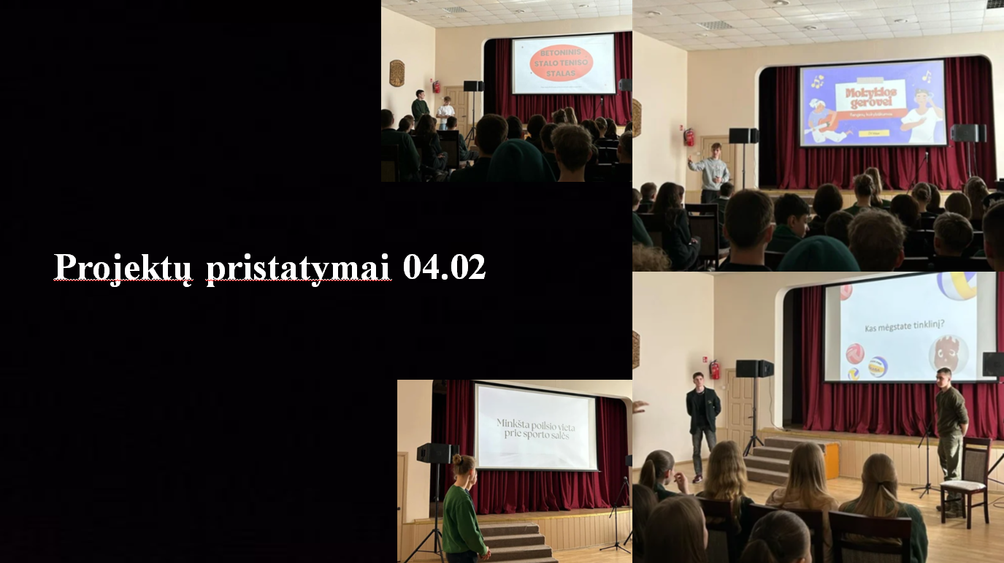

Slide 4
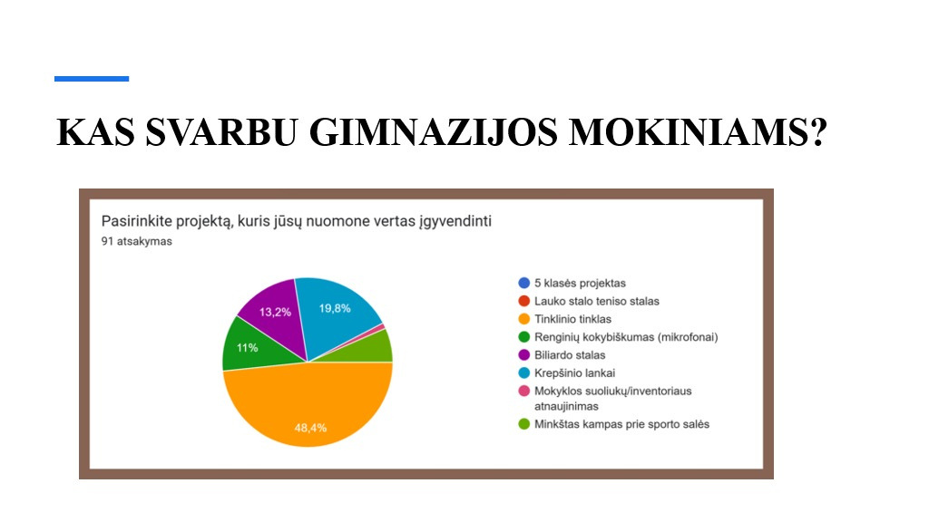


Slide 5
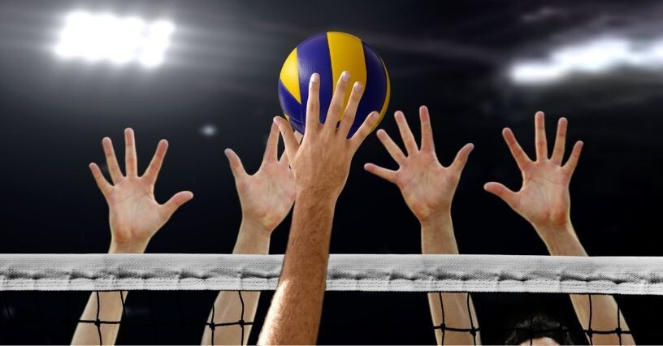
Balsavimas įvyko - tinklinio tinklas

Slide 6


Slide 7


Slide 8


Slide 9
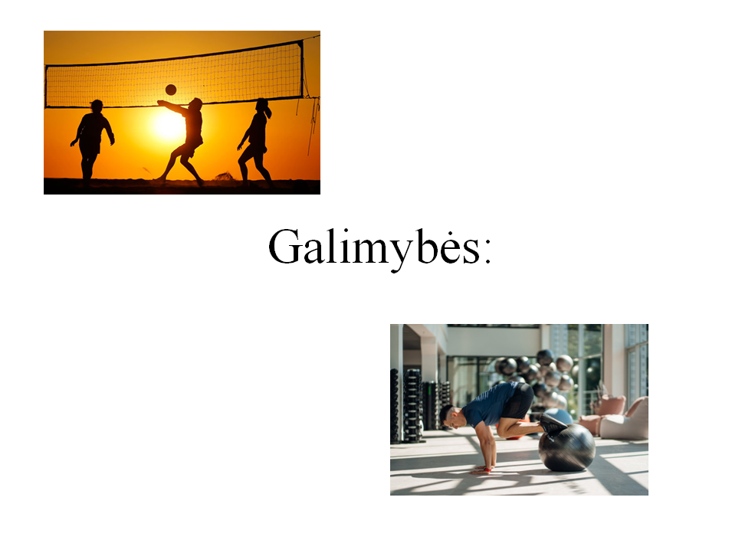

Slide 10
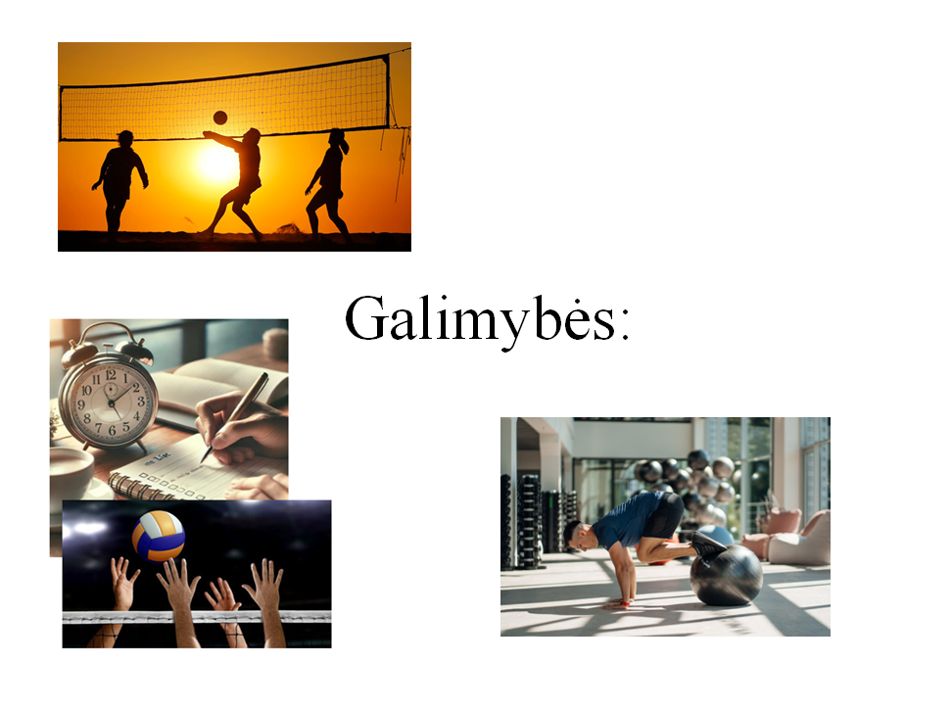

Slide 11
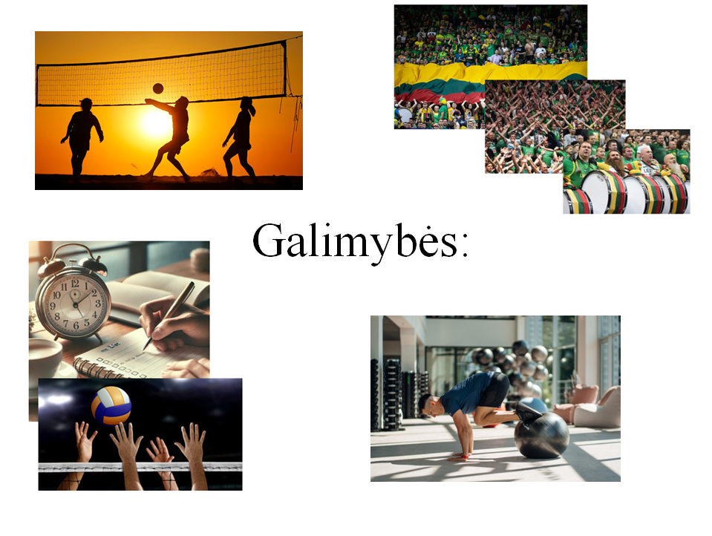

Slide 12


IŠŠŪKIAI

Slide 13
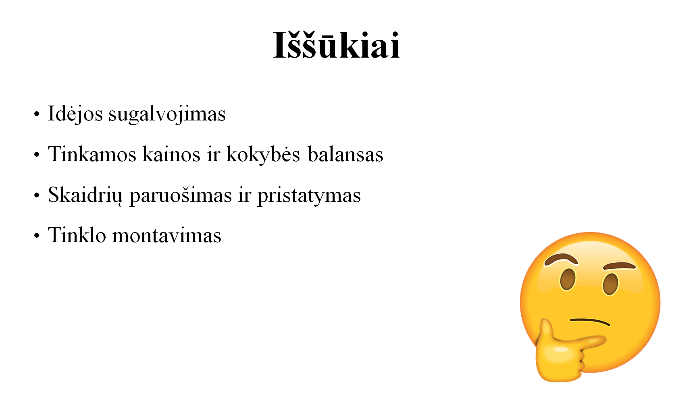

Slide 14
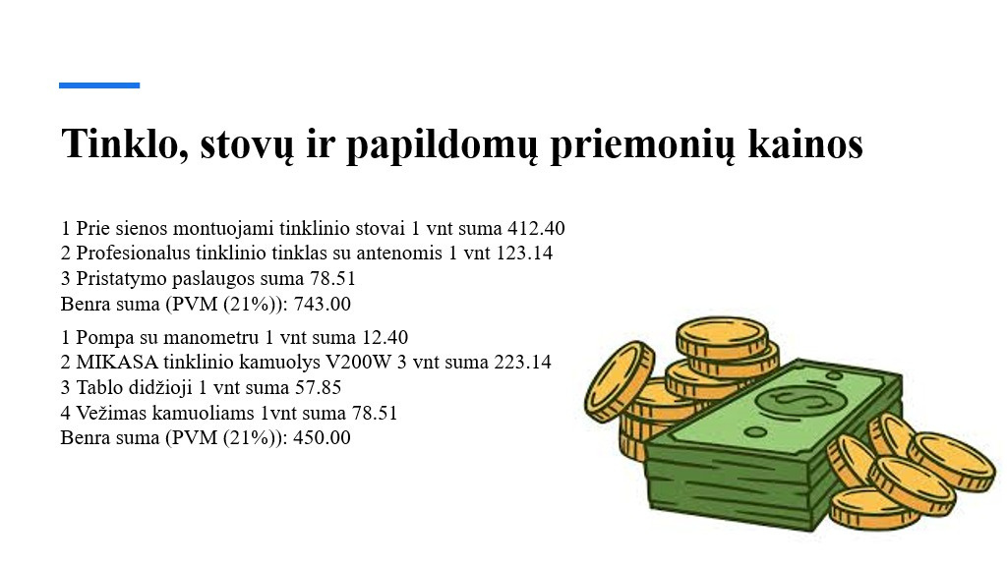

Slide 15
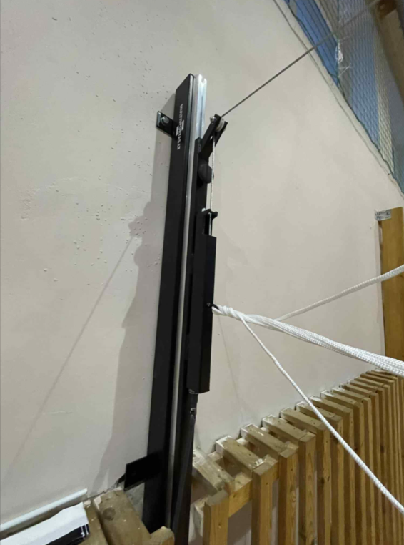
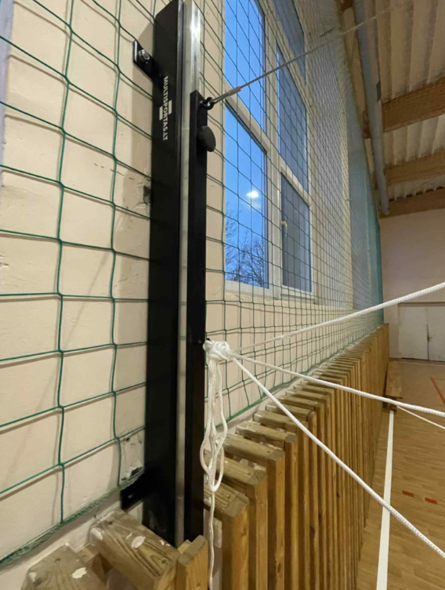

Slide 16
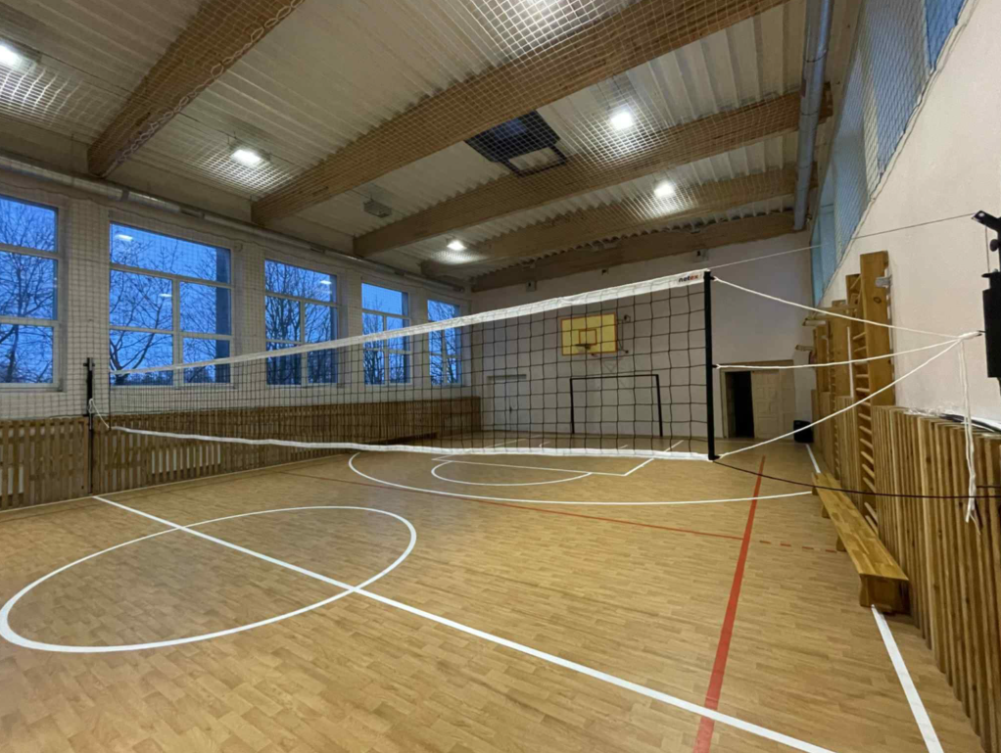

Slide 17

KADA DRAUGIŠKOS VARŽYBOS?

Slide 18
MUS RASITE - DRAUGYSTĖS G.6B ALSĖDŽIAI KVIEČIAME REGISTRUOTIS DRAUGIŠKOMS VARŽYBOMS IR IŠBANDYTI MŪSŲ PROJEKTĄ KARTU!
DĖKOJAME PLUNGĖS RAJONO SAVIVALDYBEI UŽ GALIMYBĘ PLANUOTI, DISKUTUOTI, NUSPRĘSTI, ĮSIGYTI IR IŠBANDYTI!

